Slide 1
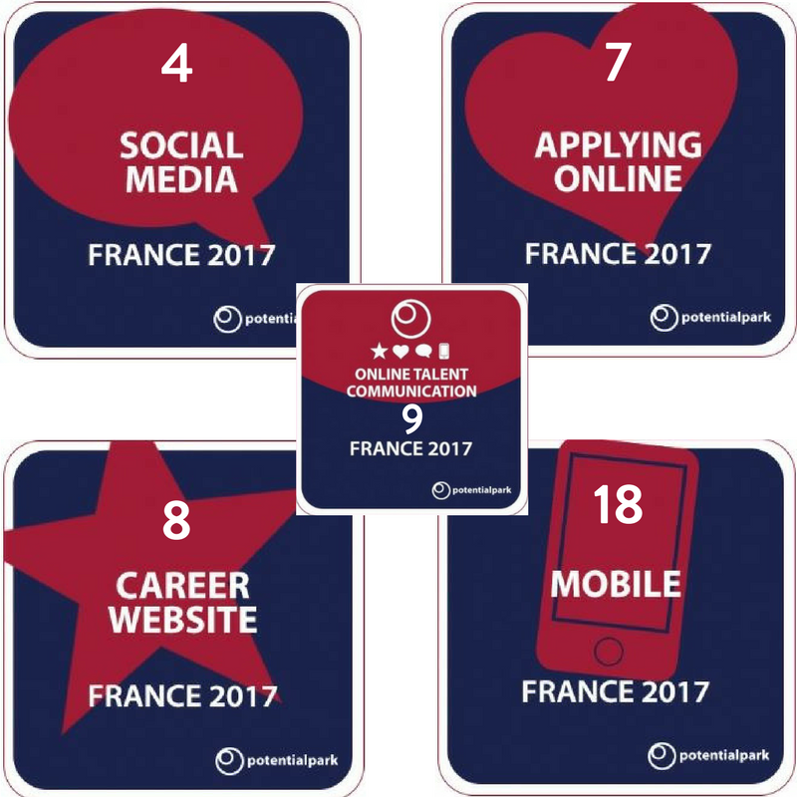
MAZARS DANS LE TOP 10 DES STRATEGIES MARQUE EMPLOYEUR DE FRANCE!
L’institut Potential Park classe chaque année les 100 entreprises référentes en France sur les sujets digitaux Marque Employeur.
Cette année, Mazars accède au TOP 10 dans presque tous les classements :
Classement Général : 9ème
Social Média : 4ème
Processus de candidature en ligne : 7ème
Site carrières : 8ème
Site mobile : 18ème

